Slide 1
ДИФФЕРЕНЦИАЦИЯ ЗВУКОВ [Ч] – [Ц]
Занятие 14

Slide 2
10. Выучи скороговорку. Поезд мчится, поезд мчит: сердце радостно стучит.

Slide 3
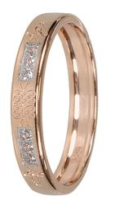
14.Выучи чистоговорки. Ча – ча – ца – нет начала у кольца. Еч – еч – ец – у колечка где конец

Slide 4
Чу – чу – цу – сверчок скачет по кольцу. Оц –оц– оч – скачет целую он ночь.

